Slide 1
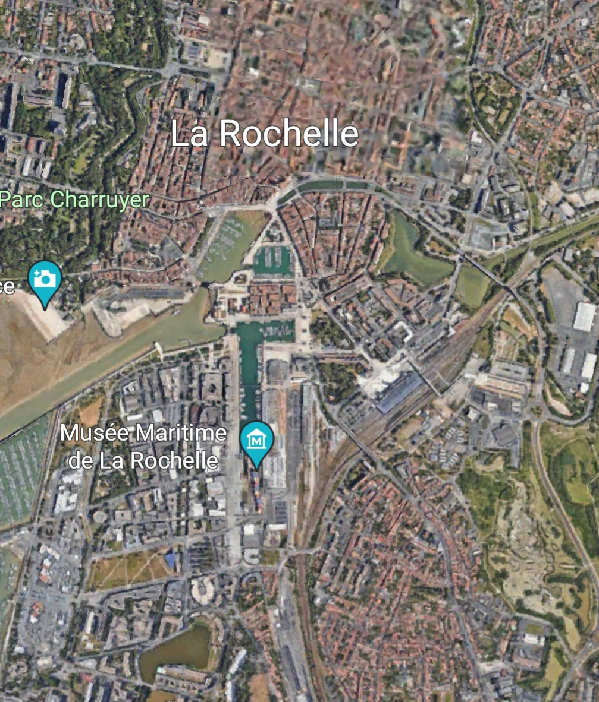
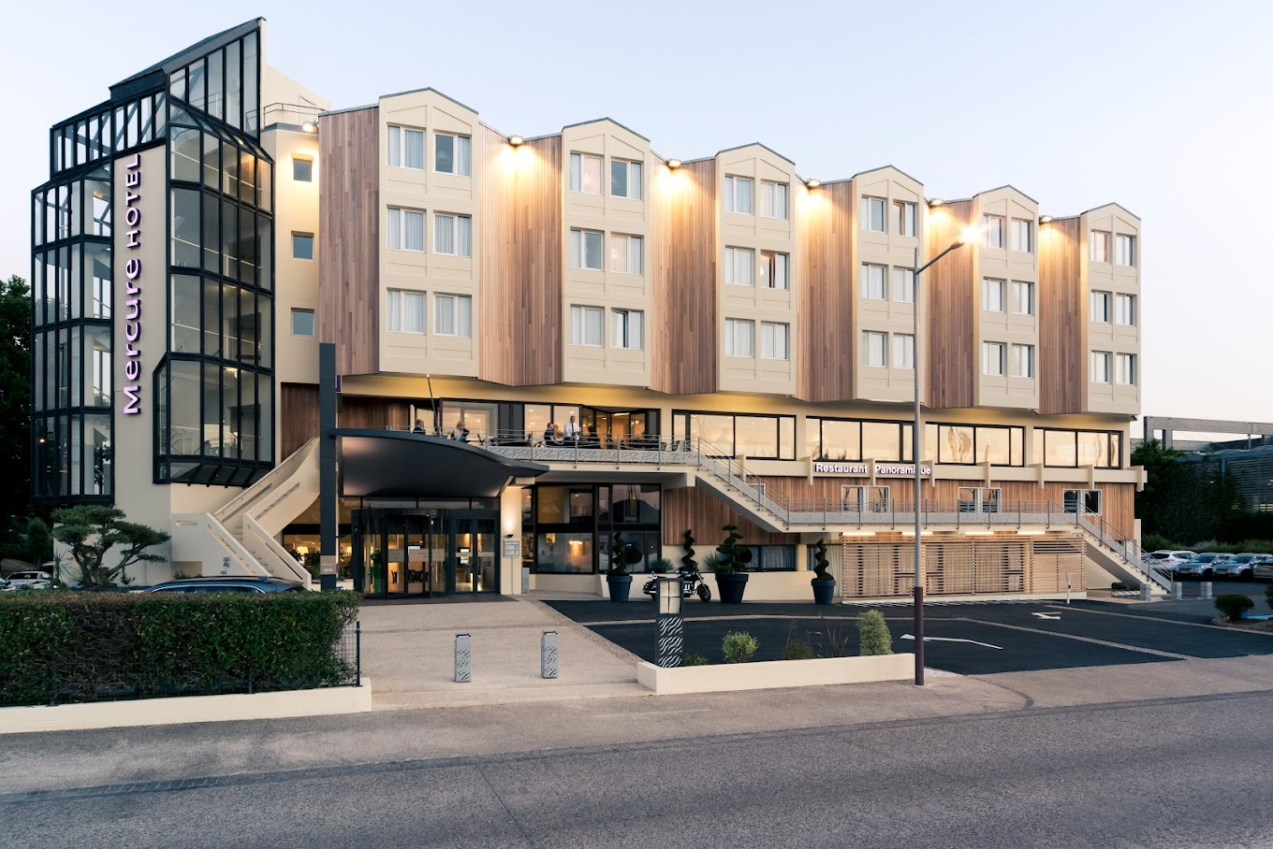
Hotel MERCURE LA ROCHELLE VIEUX PORT
Hotel plein centre
ville
SEMINAIRE LEADS LA ROCHELLE - Lundi 24/ Mardi 25/ Mercredi 26 Juin 2024

Slide 2
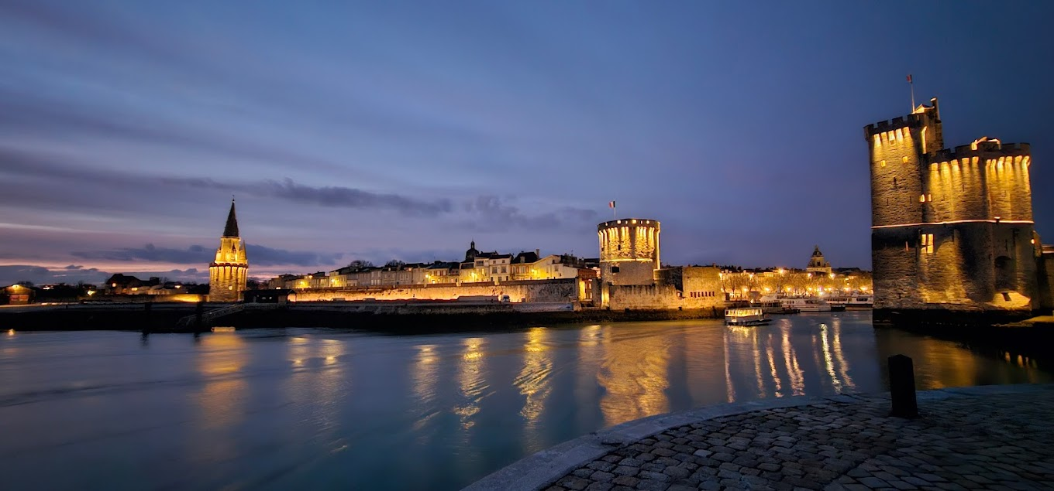
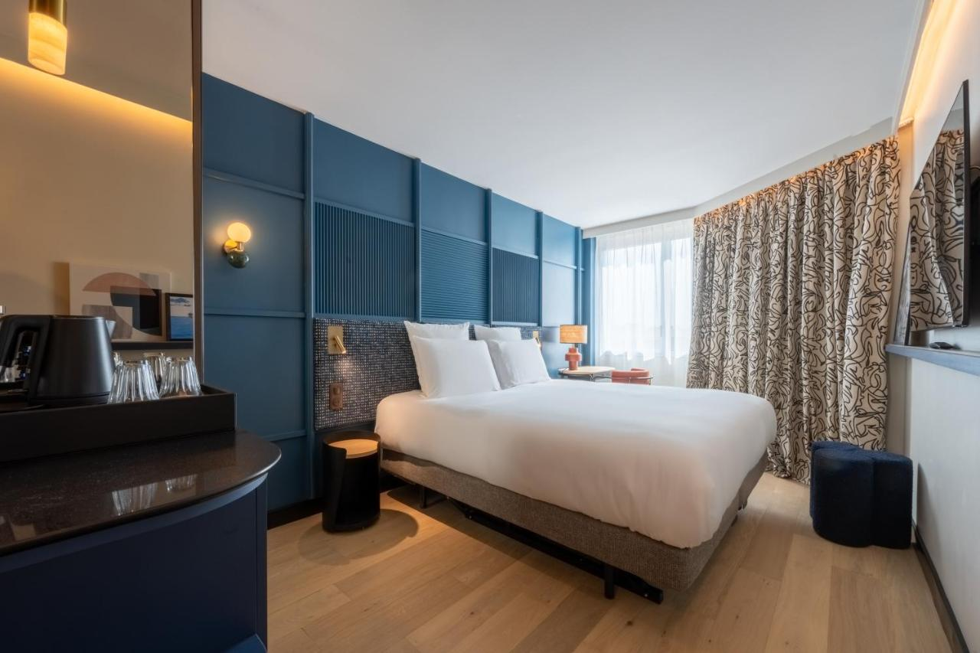
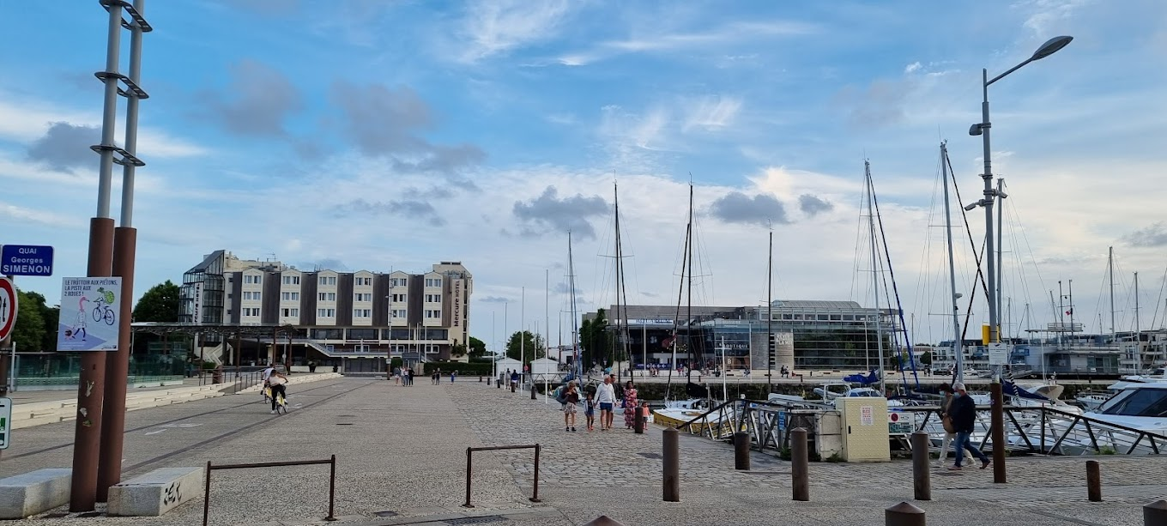
SEMINAIRE LEADS LA ROCHELLE - Lundi 24/ Mardi 25/ Mercredi 26 Juin 2024

Slide 3
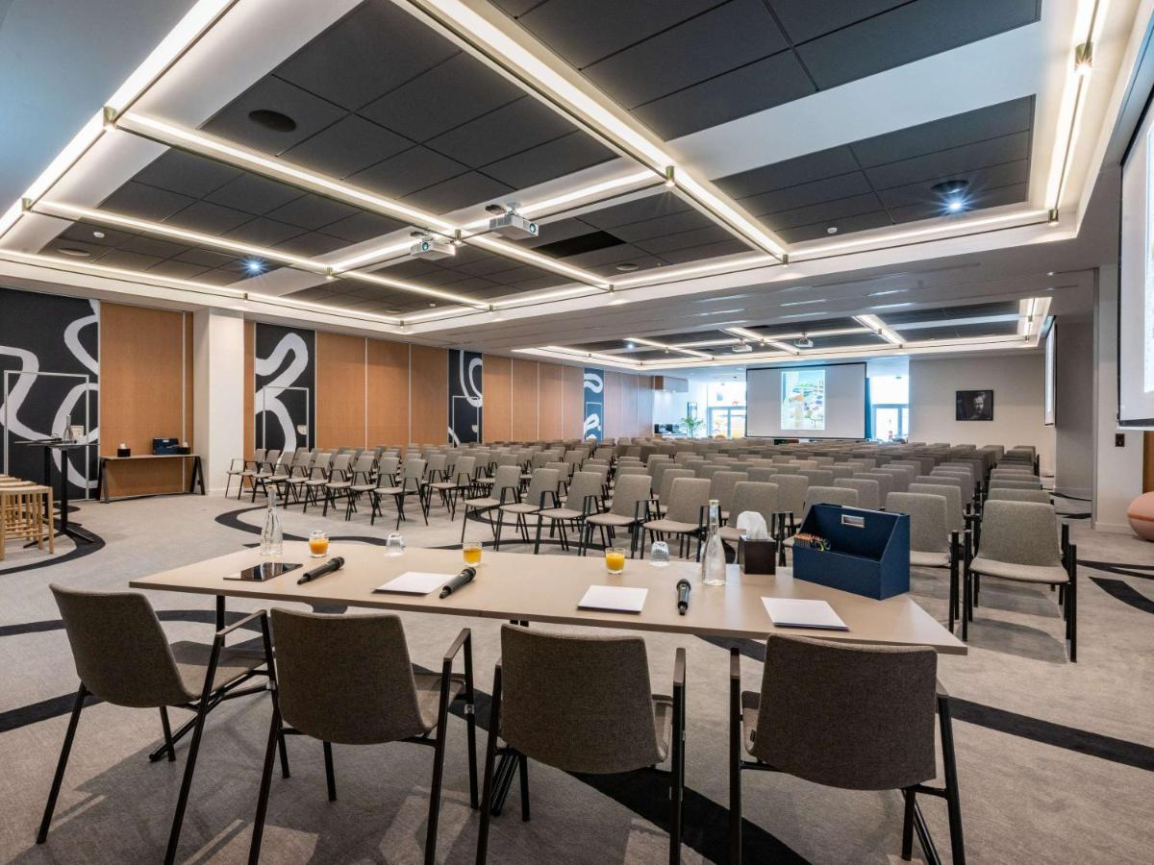
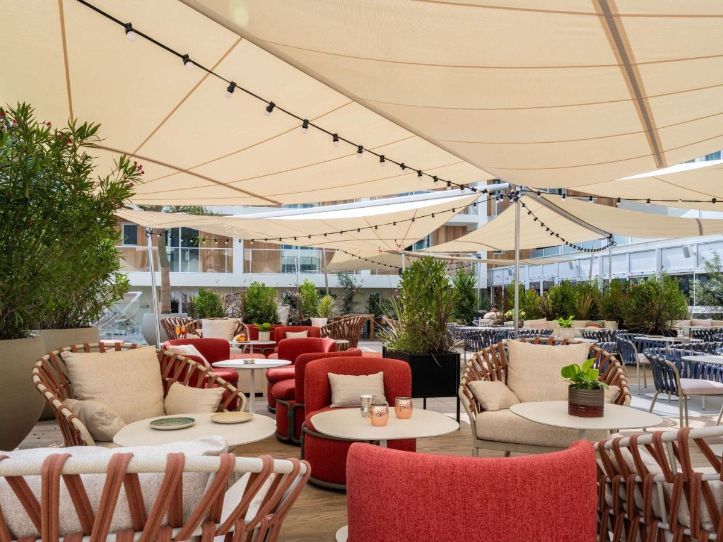
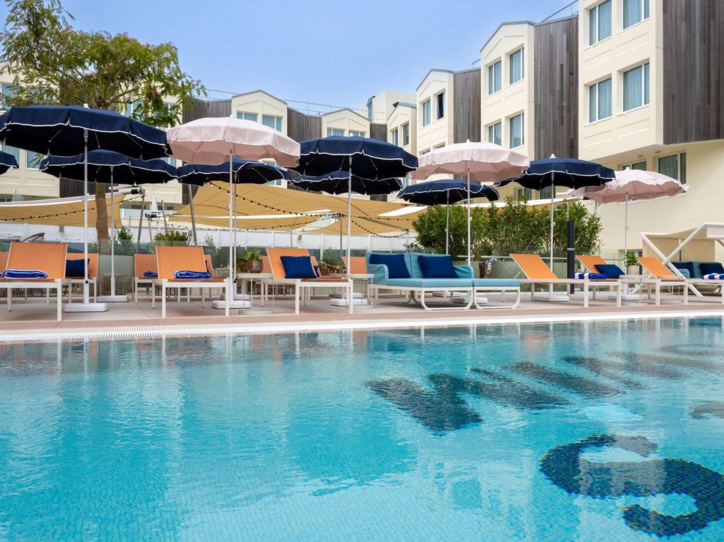
SEMINAIRE LEADS LA ROCHELLE - Lundi 24/ Mardi 25/ Mercredi 26 Juin 2024

Slide 4
Format du séminaire
Lundi 24 Juin:
Arrivée vers 12h00
Déjeuner de 12h30 à 14h
Demie journée d’étude de 14h à 18h
19h00 Apéritif à la piscine
20h30 diner sur place
22h30 sortie nocturne libre dans la ville
Mardi 25 Juin:
Journée d’étude de 9h à 18h
19h00 départ en car
19h30/00h00: diner en extérieur sur l’Ile de Ré
« Brasserie de la plage » au Richelieu La Flotte en Ré
Mercredi 26 Juin:
Demie journée d’étude de 9h à 12h00
Déjeuner de 12h à 14h
14h Départ des membres
SEMINAIRE LEADS LA ROCHELLE - Lundi 24/ Mardi 25/ Mercredi 26 Juin 2024

Slide 5
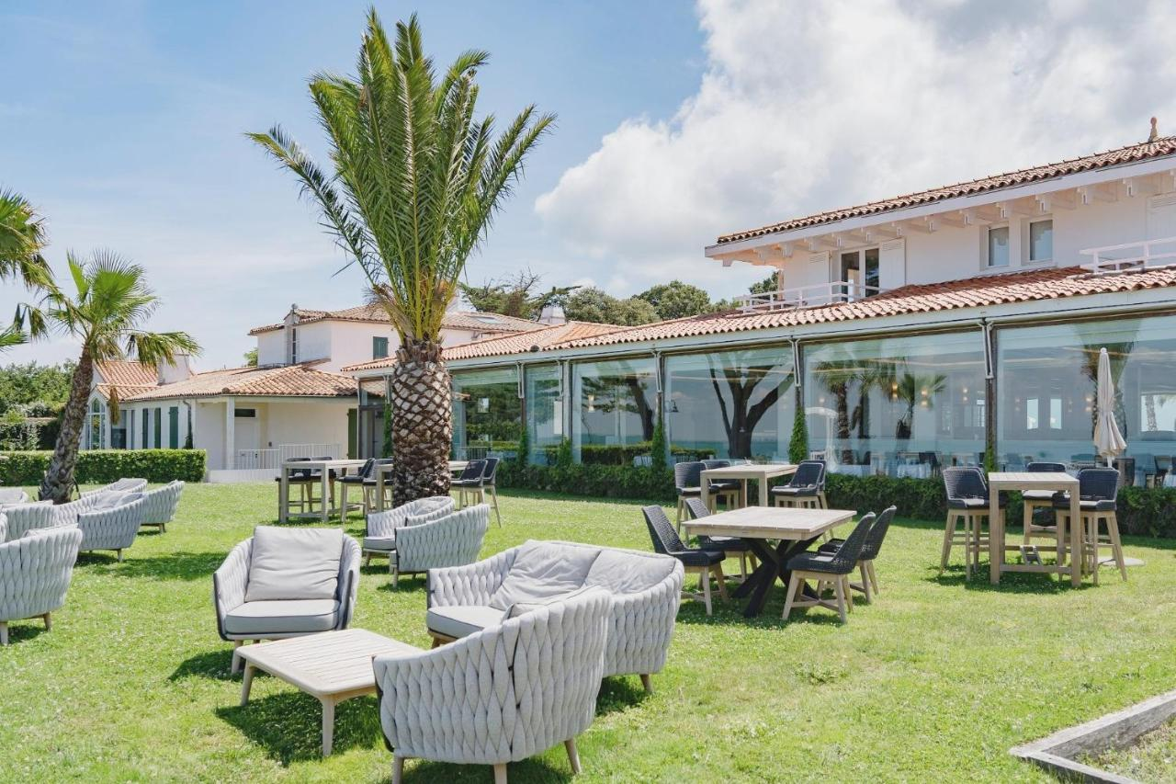
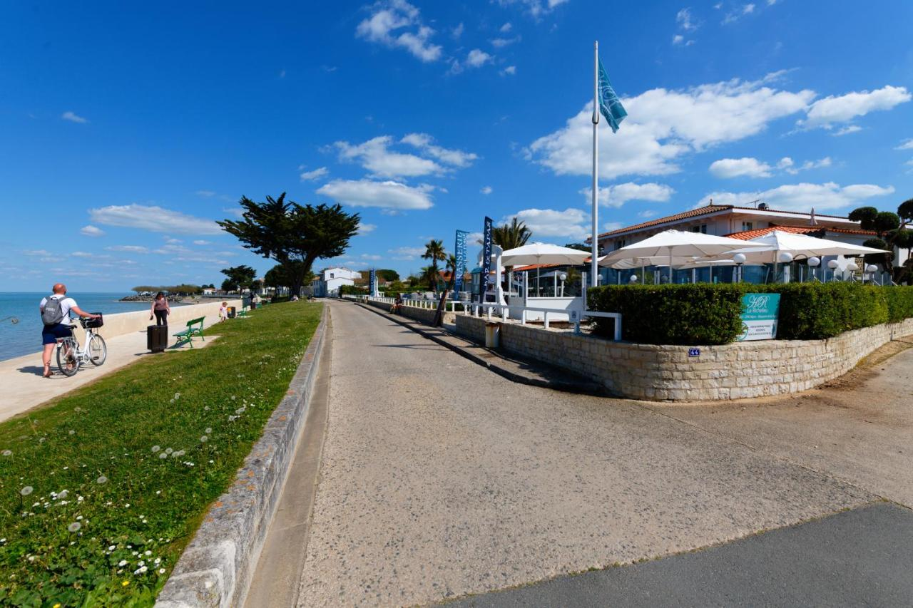
Diner du Mardi 25 Juin Ile de Ré
SEMINAIRE LEADS LA ROCHELLE - Lundi 24/ Mardi 25/ Mercredi 26 Juin 2024

Slide 6
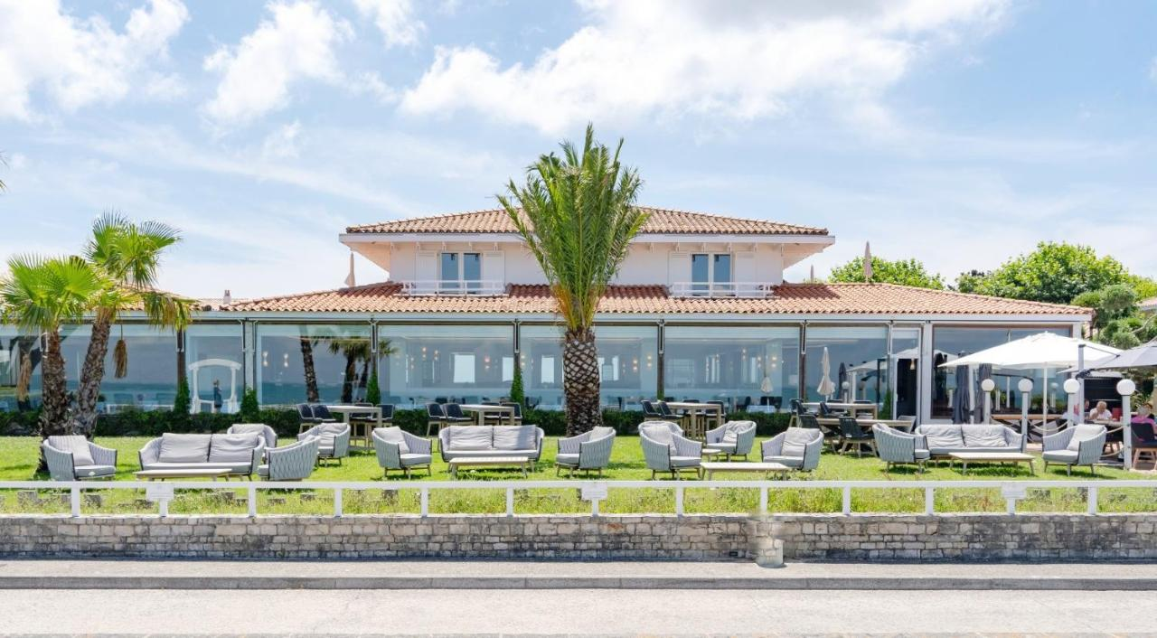
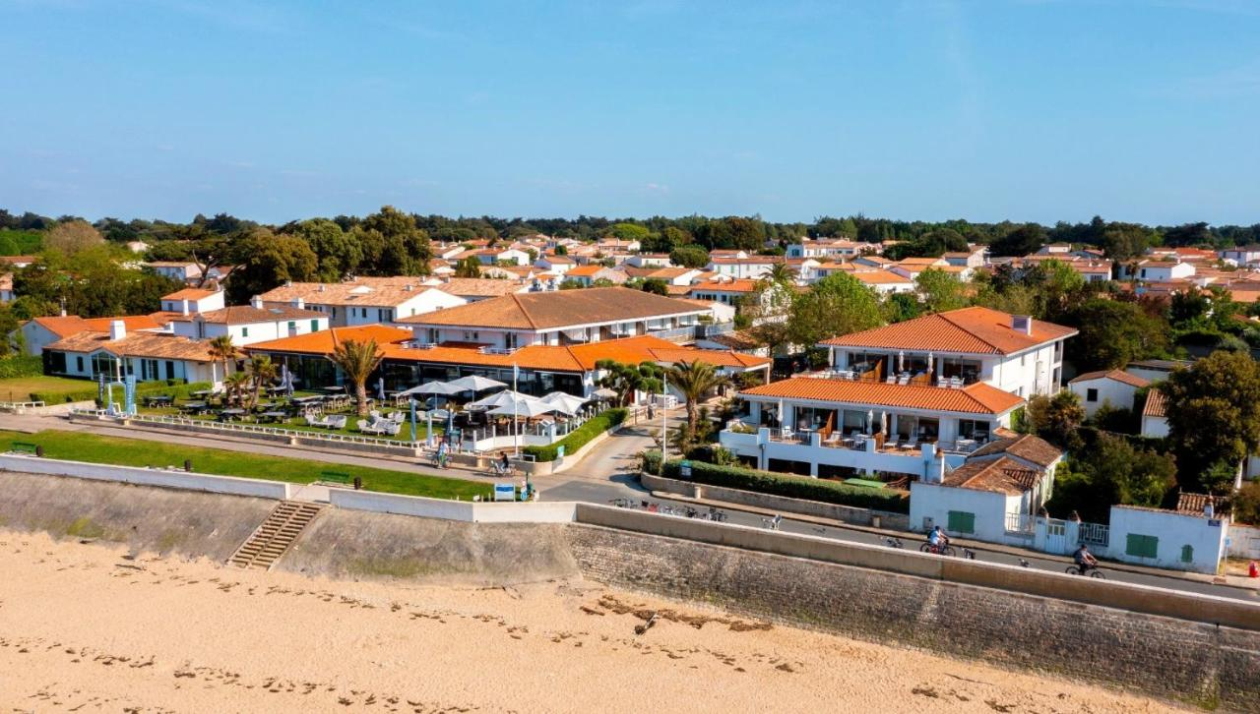
SEMINAIRE LEADS LA ROCHELLE - Lundi 24/ Mardi 25/ Mercredi 26 Juin 2024

Slide 7

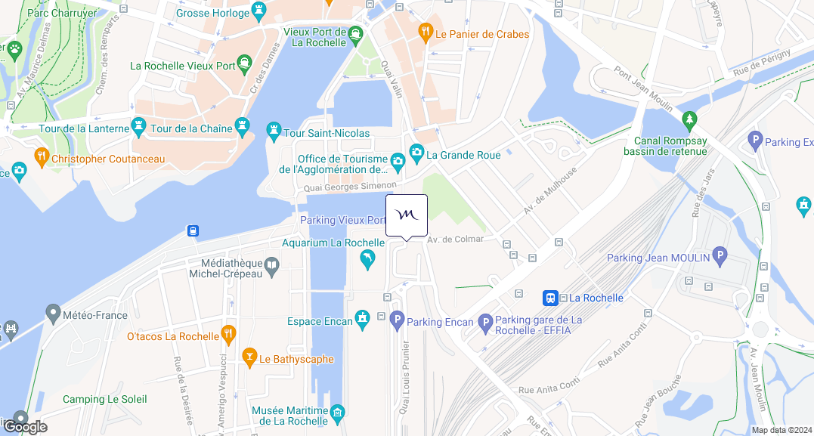

Comment s’y rendre?
30min de l’aéroport
Gare TGV SNCF
300m à pieds
SEMINAIRE LEADS LA ROCHELLE - Lundi 24/ Mardi 25/ Mercredi 26 Juin 2024

